Slide 1
ΟΝΥΧΟΜΥΚΗΤΙΑΣΗ
Ειδικότητα: Τεχνικός Αισθητικός Ποδολογίας – Καλλωπισμού Νυχιών και Ονυχοπλαστικής
Γ΄ Εξάμηνο
Μάθημα: Πρακτικές Ασκήσεις Ποδολογίας
Ματοπούλου Ελένη
Θεσσαλονίκη 2022

Slide 2
Τα νύχια είναι ο καθρέπτης της υγείας του οργανισμού. Πολλές παθήσεις μπορεί να εμφανίζουν ως σύμπτωμα αλλοιώσεις στα νύχια, όπως αλλαγές στο χρώμα, το πάχος και την υφή, για αυτό εξετάζονται όλες οι παράμετροι και ζητείται αναλυτικό ιατρικό ιστορικό έτσι ώστε να αξιολογηθούν σωστά όλες οι συνθήκες.

Slide 3
Η ονυχομυκητίαση είναι μια χρόνια εξελισσόμενη λοίμωξη των νυχιών και αποτελεί την πιο συχνή πάθηση των νυχιών με συχνότητα που φτάνει το 10% του γενικού πληθυσμού. Σε αρκετά άτομα παίρνει αρκετό χρόνο μέχρι να θεραπεύσουν τους μύκητες και γι’ αυτό τον λόγο χρειάζεται ένα διάστημα μηνών ή χρόνων για να αναρρώσουν πλήρως και αυτό γιατί ένα νύχι για να επανεκφυηθεί θέλει 12-18 μήνες.

Slide 4
Η ονυχομυκητίαση είναι μια δερματολογική λοίμωξη που εμφανίζεται τόσο σε άνδρες όσο και γυναίκες, όπου τα νύχια είτε των χεριών είτε των ποδιών προσβάλλονται από μύκητες και είναι πιθανό να προσβληθεί ένα ή περισσότερα νύχια. Με την ονυχομυκητίαση η εμφάνιση των νυχιών γίνεται αντιαισθητική και προκαλούνται δυσκολίες στην καθημερινή ζωή: πόνος, ερεθισμένο δέρμα και σε επιδεινωμένο στάδιο μέχρι και αποκόλληση του νυχιού.

Slide 5
Η ονυχομυκητίαση είναι μεταδοτική. Οι μύκητες μεταδίδονται με την άμεση επαφή (από άνθρωπο σε άνθρωπο ή από ζώο σε άνθρωπο) και με έμμεση επαφή (από επαφή ανθρώπου με άμμο / έδαφος, πετσέτα / λίμα / νυχοκόπτη ανθρώπου που πάσχει από ονυχομυκητίαση). Για όλους τους παραπάνω λόγους τα πόδια είναι πιο σύνηθες να εμφανίζουν ονυχομυκητίαση από ότι τα χέρια λόγω του ότι οι συνθήκες ευνοούν περισσότερο την ανάπτυξη των μυκήτων: στενά υποδήματα και κάλτσες που προκαλούν αύξηση της θερμοκρασίας άρα και υπεριδρωσία, επαφή με υγρές επιφάνειες οι οποίες διατηρούν ζωντανούς τους μύκητες όπως σε αποδυτήρια πισίνας, κοινόχρηστα ντους παραλίας.

Slide 6
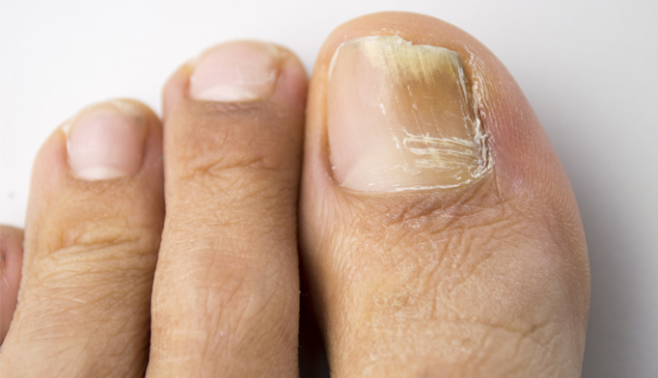

Slide 7
ΤΙ ΕΙΝΑΙ Ο ΜΥΚΗΤΑΣ
Ο μύκητας είναι ένας μικροσκοπικός οργανισμός, ο οποίος ζει σε θερμά και υγρά περιβάλλοντα. Μπορεί να εισβάλει στο δέρμα μέσω αμυχών και να προκαλέσει προβλήματα. Το 90% των μυκητιασικών λοιμώξεων των ονύχων προκαλούνται από τα δερματόφυτα

Slide 8
ΑΠΟ ΤΙ ΠΡΟΚΑΛΕΙΤΑΙ Η ΟΝΥΧΟΜΥΚΗΤΙΑΣΗ
Τρεις κατηγορίες οργανισμών προκαλούν την ονυχομυκητίαση και είναι οι εξής :
Δερματόφυτα (μύκητες οι οποίοι τρέφονται από τον ιστό των νυχιών και προσβάλλουν τα μαλλιά, το δέρμα και τα νύχια). Είναι η πιο κοινή αιτία, ονυχομυκητιάσεων, με κυριότερο σημείο λοίμωξης τα νύχια των ποδιών.
Μη δερματόφυτα βακτήρια
Καντιντίαση (Candida Albicans). Οι μύκητες του γένους Candida Albicans εμφανίζονται κυρίως στα νύχια των χεριών

Slide 9
ΑΙΤΙΕΣ ΟΝΥΧΟΜΥΚΗΤΙΑΣΗΣ
Περιβαλλοντικοί αλλά και κληρονομικοί παράγοντες παίζουν ρόλο στην εμφάνιση της ονυχομυκητίασης.
Κυριότερες αιτίες είναι:
• Αρτηριακές/φλεβικές διαταραχές
• Συχνοί τραυματισμοί
• Σακχαρώδης διαβήτης
• Ανοσολογικές διαταραχές
• Ψωρίαση
• Μεγάλο μήκος νυχιών (ευνοεί τον εποικισμό μυκήτων και βακτηριδίων στον χώρο κάτω από το νύχι)
• Υπερβολική εφίδρωση
• Μυκητιάσεις δέρματος
• Δυσμορφία ποδιών και δαχτύλων
• Έλλειψη βιταμινών Α,Β1,Β2
• Επαφή σε κοινόχρηστους χώρους κολυμβητηρίου/γυμναστηρίου/παραλία με αυξημένη υγρασία

Slide 10
ΠΟΙΟΙ ΚΙΝΔΥΝΕΥΟΥΝ ΝΑ ΕΜΦΑΝΙΣΟΥΝ ΟΝΥΧΟΜΥΚΗΤΙΑΣΗ
Η μόλυνση μπορεί να εμφανιστεί σε οποιοδήποτε άτομο, ενώ φαίνεται να προτιμά περισσότερο το ανδρικό φύλο. Συνήθως η συχνότητά της αυξάνεται, όσο αυξάνεται και η ηλικία, οπότε συχνότερα παρατηρείται σε άτομα άνω των 60 ετών. Σημαντικό ρόλο έχει και το οικογενειακό ιστορικό σε λοιμώξεις.
Κατηγορίες ατόμων που είναι περισσότερο επιρρεπή στην ανάπτυξή της:
Άτομα με σακχαρώδη διαβήτη.
Άτομα με εξασθενημένο ανοσοποιητικό σύστημα.
Άτομα με κυκλοφορικές διαταραχές (αγγειοπάθεια).
Άτομα με σύνδρομα (π.χ. σύνδρομο Down).
Άτομα με δερματικές αλλοιώσεις (π.χ. ψωρίαση).
Άτομα που πάσχουν από το «πόδι του αθλητή» (τριχοφυτίαση, λοίμωξη ποδιού από μύκητες).

Slide 11
ΚΛΙΝΙΚΗ ΕΙΚΟΝΑ ΟΝΥΧΟΜΥΚΗΤΙΑΣΗΣ
Η επιφάνεια του νυχιού γίνεται κίτρινη και παχιά, ενώ η άκρη του γίνεται τραχιά και με σχισμές. Φθείρει την ρίζα του νυχιού, με λευκές και κίτρινες λωρίδες. Μπορείτε να δημιουργηθούν μικρά λευκά στίγματα ή κηλίδες στην επιφάνεια του νυχιού. Το νύχι παραμορφώνεται, είναι καμπύλο, γίνεται πιο παχύ και σκληρό και σπάει σε μικρά κομμάτια πολύ εύκολα. Ενώ σε προχωρημένα στάδια, μπορεί να προκαλέσει ολική καταστροφή του ή ακόμη και αποκόλληση όνυχα.

Slide 12
ΔΙΑΓΝΩΣΗ ΟΝΥΧΟΜΥΚΗΤΙΑΣΗΣ
Η διάγνωση του μύκητα γίνεται από τον δερματολόγο με ποικίλους τρόπους
ένας εκ των οπίων είναι η λήψη δείγματος (καλλιέργεια) έτσι ώστε να γίνει ταυτοποίηση του μύκητα και να δοθεί το σωστό πλάνο θεραπείας αλλά και να αποκλείσουμε άλλες καταστάσεις. Είναι πολύ σημαντικό να γίνει καλλιέργεια, διότι έτσι θα αποκαλυφθεί το είδος του μύκητα και θα μπορέσει να αντιμετωπιστεί με επιτυχία. Αν κριθεί σκόπιμο, δίδεται και ιστολογική εξέταση του όνυχα. Στα πόδια, ο δερματολόγος πάντα ελέγχει και την επιδερμίδα των πελμάτων για τυχόν μυκητίαση.

Slide 13
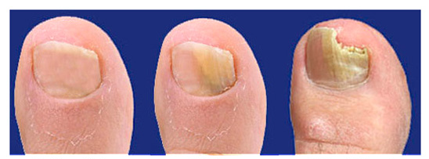

Slide 14
ΘΕΡΑΠΕΙΑ ΟΝΥΧΟΜΥΚΗΤΙΑΣΕΙΣ
Για να θεραπευτεί η ονυχομυκητίαση και να μην υπάρχει κίνδυνος μόλυνσης των διπλανών νυχιών, θα πρέπει να εξαλειθφεί η λοίμωξη ολοκληρωτικά. Αυτό σημαίνει ότι ο πάσχων θα πρέπει να ακολουθήσει τις συμβουλές του ιατρού για όσο διάστημα χρειαστεί, μέχρι να υπάρξει ένα, ολοκληρωμένο και υγιές νύχι. Ανάλογα από τη σοβαρότητα της κατάστασης και το στάδιο της εξέλιξής της οι θεραπείες που ακολουθούνται είναι οι εξής:
Τοπικές Θεραπείες (Σε αρχικό στάδιο λοίμωξης, με χρήση τοπικών αντιμυκητιασικών προϊόντων / βερνικιών / κρεμών)
Συστηματικές Θεραπείες (Σε προχωρημένο στάδιο, με χορήγηση αντιμυκητιασικών σκευασμάτων / φαρμάκων από του στόματος)
Ελάχιστα Επεμβατικές και LASER Θεραπείες
Επεμβατικές Θεραπείες (Αφαίρεση νυχιών σε ειδικές περιπτώσεις όπου θα κρίνει ο ιατρός

Slide 15
Για την επίτευξη της θεραπείας της ονυχομυκητίασης σημαντικό ρόλο παίζει και ο τακτικός ποδολογικός καθαρισμός, καθώς συνδυαστικά με τη θεραπεία και τις συμβουλές του ιατρού έχουμε καλύτερα αποτελέσματα.

Slide 16
ΣΥΜΒΟΥΛΕΣ ΓΙΑ ΠΡΟΛΗΨΗ ΟΝΥΧΟΜΥΗΤΙΑΣΗΣ
Σωστή υγιεινή και τακτικός έλεγχος των άκρων αποτελούν την πρώτη γραμμή άμυνας κατά των μυκήτων των νυχιών.
Καθαρά και στεγνά πόδια μπορούν να αντιστέκονται στη μόλυνση.
Παπούτσια, καλσόν ή κάλτσες 100% βαμβακερές πρέπει να αλλάζονται περισσότερες από μία φορά την ημέρα, σε περίπτωση εφίδρωσης.
Αν ο χώρος εργασίας σας περιλαμβάνει επαφή με νερό, καλό είναι να φοράτε αδιάβροχα γάντια.
Μη περπατάτε ξυπόλυτοι σε κοινόχρηστους χώρους για τους οποίους δεν είστε σίγουροι ότι είναι αποστειρωμένοι και οι οποίοι είναι σε επαφή με το υγρό στοιχείο, όπως πισίνες, παραλίες και αποδυτήρια γυμναστηρίων.
Επιλέξτε άνετα υποδήματα που δεν πιέζουν ή τραυματίζουν τα δάχτυλα.
Η περιποίηση των νυχιών πρέπει να γίνεται με διαφορετικό ψαλίδι ή λίμα από τα υπόλοιπα, για να μην μεταφερθεί ο μύκητας, όταν αυτός υπάρχει. Τα εργαλεία για τον καθένα είναι προσωπικά.

Slide 17
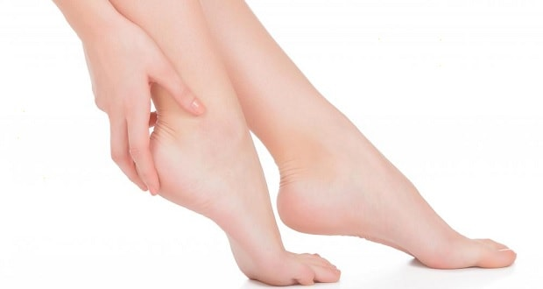
Ευχαριστώ για την προσοχή σας

